Slide 2
BÀI DỰ THI
Đội Thi: Re-ware
Giáo viên hướng dẫn: Trần Hoàng Nhật
Đơn vị đăng ký: Summit Education
Tỉnh – Thành Phố: Hà Nội

Slide 3
ĐỀ TÀI
Hộp quyên góp thông minh và ứng dụng đi kèm giải quyết vấn
đề rác thải điện tử (e-waste)

Slide 4
A. GIỚI THIỆU ĐỘI THI
Đội thi Reware
Giáo viên hướng dẫn Trần Hoàng Nhật – Summit Education – 0969364016 - nhat.tran@summit.edu.vn
STT | Họ và Tên | Trường | Lớp | Vai trò trong đội
1 | Hoàng Xuân Phúc | Hà Nội -Amsterdam | 11T2 | Thiết kế tính năng và giao diện của sản phẩm ứng dụng mobile đi kèm
2 | Đỗ Minh Yến | Lương Thế Vinh | 12D0 | Thiết kế tính năng và mô hình của sản phẩm Reware box.
3 | Trương Tuấn Phong | Hà Nội - Amsterdam | 11Tin | Hỗ trợ thiết kế giao diện sản phẩm và tính năng mô hình
4 | Tô Anh Minh | RGSV | 10B | Hỗ trợ tìm hiểu về thực trạng đề tài

Slide 5
B. MỤC LỤC VIDEO
Hướng dẫn sử dụng Reware Box
Hướng dẫn sử dụng app

Slide 6
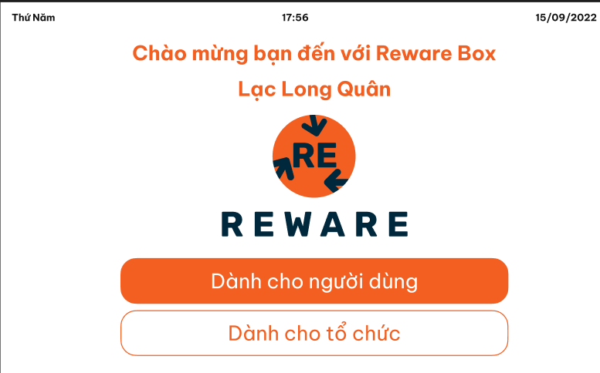
1. HƯỚNG DẪN SỬ DỤNG REWARE BOX
B1: Ấn nút bắt đầu trên màn hình.

Slide 7
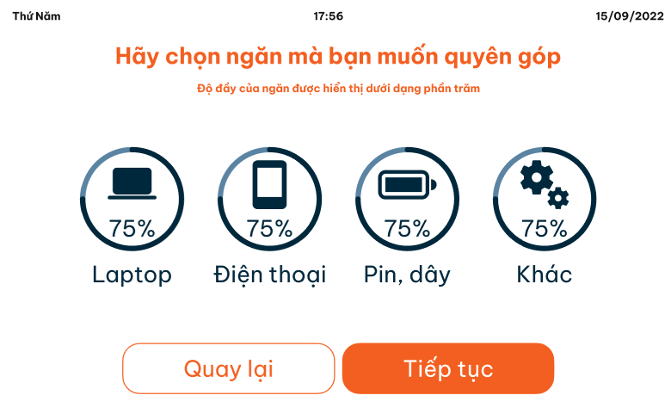
1. HƯỚNG DẪN SỬ DỤNG THÙNG
B2: Chọn ngăn mà bạn muốn quyên góp.
Trên màn hình sẽ hiện ra các loại ngăn của tủ và độ đầy của các ngăn dưới dạng phần trăm. Người dùng lựa chọn loại đồ mình muốn quyên góp. Sau đó, lựa chọn ngăn mình muốn bỏ vào. Màn hình sẽ hiện ra các ngăn tối màu là các ngăn đã có đồ, ngăn sáng màu là ngăn chưa có đồ.

Slide 8
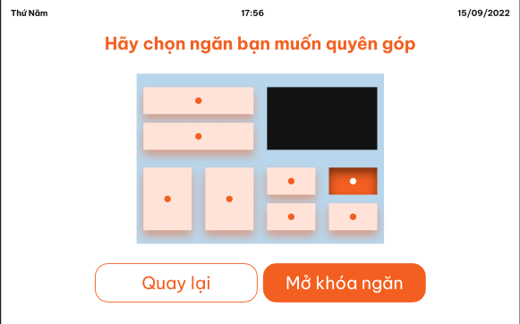
1. HƯỚNG DẪN SỬ DỤNG THÙNG
B3: Bỏ đồ vào ngăn theo chỉ dẫn.
Ngăn vừa chọn sẽ tự động mở khóa, người dùng bỏ đồ vào ngăn.

Slide 9
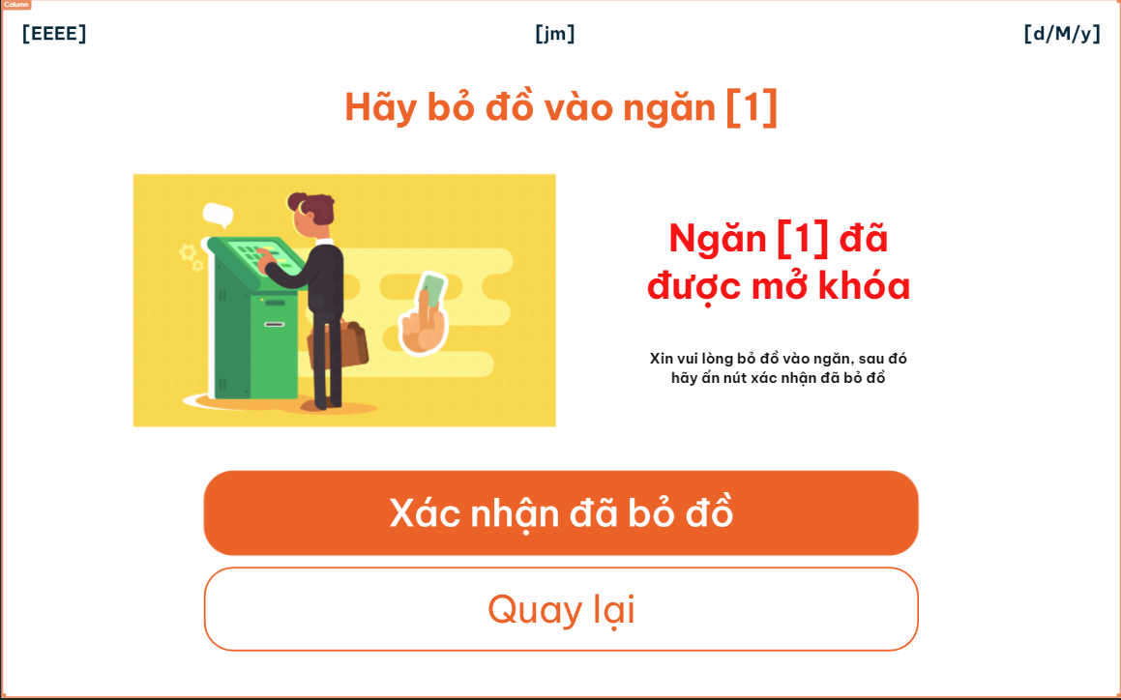
1. HƯỚNG DẪN SỬ DỤNG THÙNG
B4: Ấn nút xác nhận đã bỏ đồ.
Người dùng ấn xác nhận đã bỏ đồ vào tủ rồi ấn xác nhận những đồ mình đã quyên góp.
Trong trường hợp tủ chưa nhận được đồ đã bỏ vào (có thể do người dùng chưa bỏ vào hoặc bỏ đồ sai vị trí), màn hình sẽ hiện ra nhắc người dùng bỏ lại đồ.

Slide 10
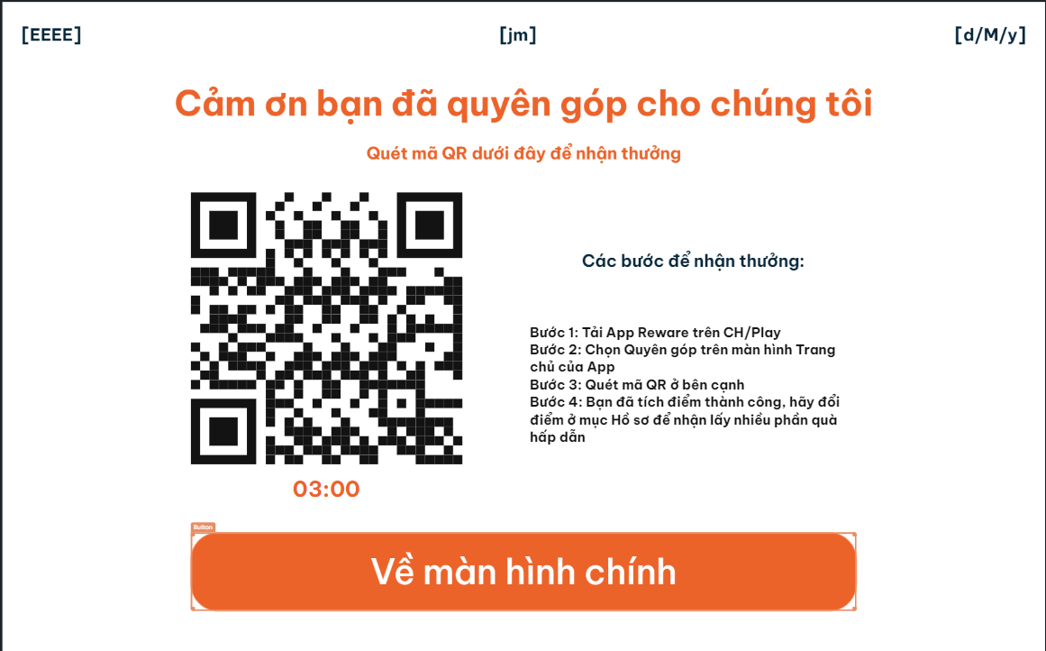
1. HƯỚNG DẪN SỬ DỤNG THÙNG
B5: Quét mã QR để nhận thưởng.
Để được nhận thưởng, người dùng cần tải app Reware trên điện thoại rồi ấn chọn Quyên góp trên màn hình Trang chủ và quét mã QR trên màn hình.

Slide 11
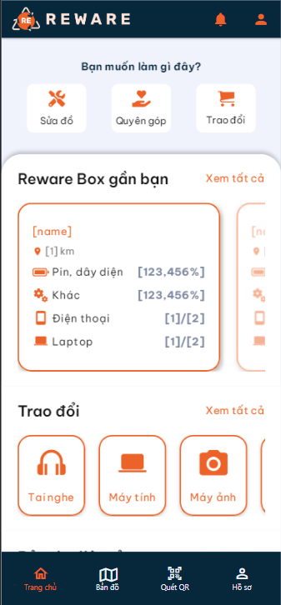
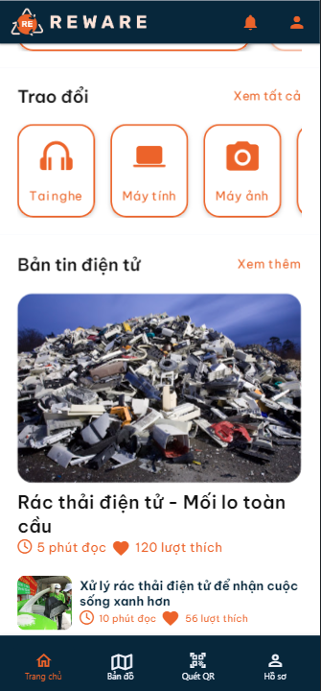
2. HƯỚNG DẪN SỬ DỤNG APP
Trang chủ
hiển thị ra toàn bộ các thông tin như là lưu lượng đồ hiện có của từng ngăn ở nhiều Reware Box tại nhiều địa điểm khác nhau
Bản tin điện tử
Chợ buôn bán, trao đổi đồ

Slide 12
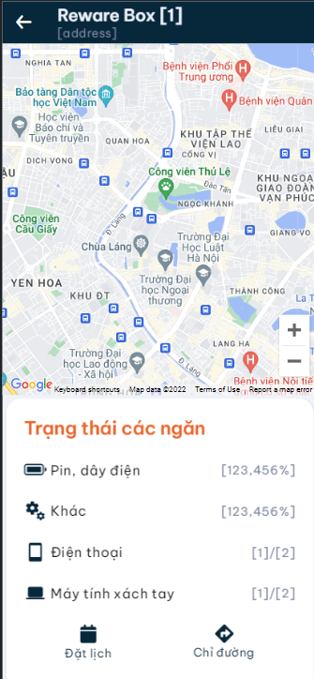
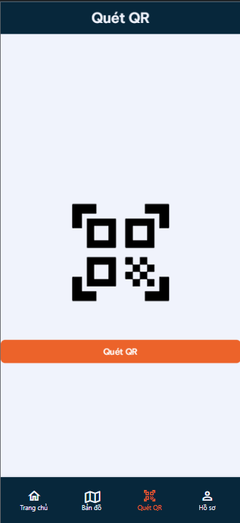
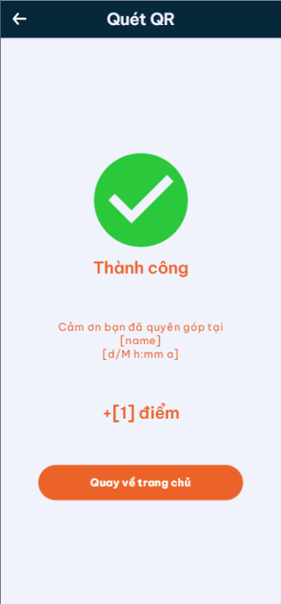
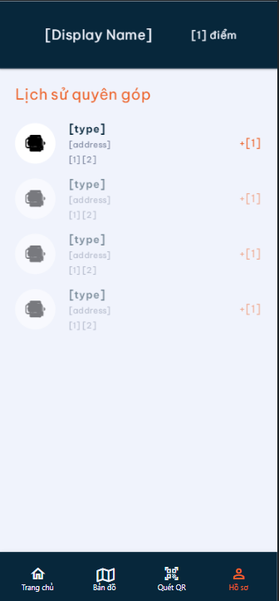
2. HƯỚNG DẪN SỬ DỤNG APP
Bản đồ hiển thị các ngăn của Reware Box
ở nhiều địa điểm khác nhau
Tính năng quét mã QR để tích điểm nhận thưởng và xem lại lịch sử quyên góp sau mỗi lần quyên góp thành công ở Reware Box

Slide 13
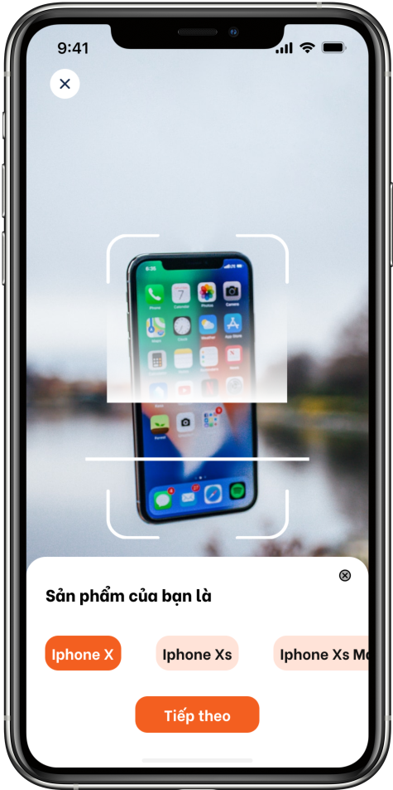
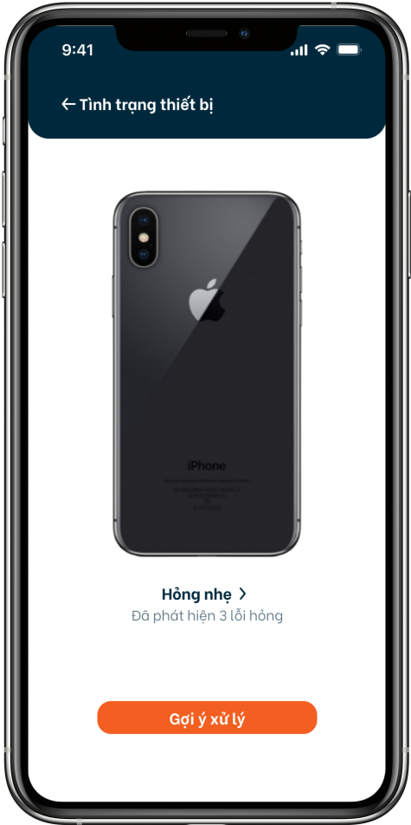
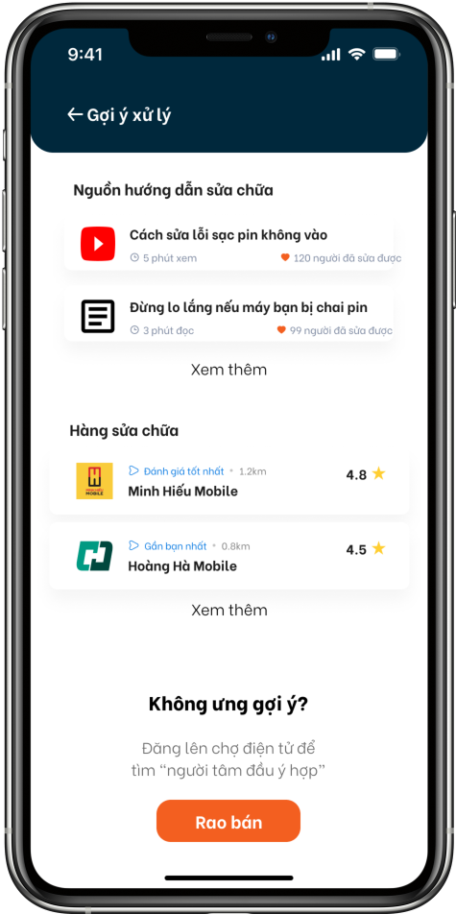
2. HƯỚNG DẪN SỬ DỤNG APP
Tính năng nhận diện thiết bị và gợi ý cách xử lý (chưa được phát triển thực tế)
Khi thiết bị của bạn bị gặp vấn đề, bạn có thể sử dụng tính năng này để tìm kiếm giải pháp xử lý tối ưu
Cơ chế: Sử dụng công nghệ trí tuệ nhân tạo (AI) để nhận diện mẫu mã sản phẩm, thiết bị.
Tiếp tục kết hợp giữa công nghệ nhận diện và tuỳ chỉnh thủ công của con người để xác định tình trạng máy.
Ứng dụng sẽ thu thập dữ liệu mẫu máy và tình trạng sản phẩm để đưa ra 3 phương án xử lý chính:
Tự động tìm nguồn hướng dẫn sửa chữa trên mạng (lấy dữ liệu chủ yếu từ Google, Youtube và các forum …)
Tự động tìm cửa hàng sửa chữa uy tín (dựa vào đánh giá của khách hàng trên facebook, forum, …)
Gợi ý người dùng bán đồ với mức giá tối ưu

Slide 14
KẾT THÚC BÀI DỰ THI
Đội Thi: Re - ware
Giáo viên hướng dẫn: Trần Hoàng Nhật
Đơn vị đăng ký: Summit Education
Tỉnh – Thành Phố: Hà Nội

